Slide 1
윈도우 11 버전 환경에서 CLI 기반
라이브 포렌식 모듈 적용 연구
Live Forensics Module Application based on CLIthrough Windows Artifacts Analysis inWindows 11 Version Environment
동국대학교 국제정보보호대학원 사이버포렌식학과 이상웅
한림대학교 소프트웨어융합대학 빅데이터 전공 유수경
극동대학교 해킹보안학과 박 설
극동대학교 해킹보안학과 조소연

Slide 2
INDEX
1. 서론
2. 관련 연구
2.1 윈도우 라이브 포렌식 모듈
2.1.1 FRED
2.1.2 분석 스크립트
3. 연구방법
3.1 Windows 호환성 여부 조사
3.1.1 FRED
3.1.2 분석 스크립트
3.2 제안하는 Windows 11 버전의 라이브 포렌식 모듈
4. 결론
5. 기타

Slide 3
서론
2021년 6월 24일에 공개된 Windows11 운영체제는 개인용 Windows 운영체제 중 최초로 64비트 운영체제만
지원하는 등 Windows 10과 비교하여 다양한 변화가 있다. Windows 11의 운영체제 점유율이 점차 늘어날 것으로 보이며 이로 인해 Windows 11의 아티팩트 수집, 분석의 중요성이 증가할 것이다. 이에 본 논문은 기존에 널리 쓰이던 라이브 포렌식 모듈을 최신 Windows 운영체제에 적용하여 호환 여부에 대해 조사한다.

Slide 4
관련연구
윈도우 라이브 포렌식 모듈
신속한 증거 수집이 가능한 대표적인 라이브 포렌식 모듈로는
미 공군 침해사고 대응팀의 FRED, 한국인터넷진흥원의 분석 스크립트가 있다.

Slide 5
FRED
미 공군 침해대응 사고 대응팀에서 개발, Windows XP 버전에 호환됨.
라이브 포렌식에 필요한 모듈들이 스크립트로 작성되어 있고,
배치 파일을 이용하여 실행. 분석 결과는 텍스트 파일 형태로 확인 가능.
FRED에 포함된 라이브 포렌식 모듈은 표와 같다.
모듈 | 모듈 제공 정보
date /t | 분석 시작/종료 날짜
time /t | 분석 시작/종료 시간
psinfo | OS 이름, 버전, 패치 수준 등 시스템 요약 정보
net accounte | 계정 정책에 관한 정보
net file | 원격에서 접근중인 파일 정보
net session | 공유자원에 접속한 컴퓨터 정보
net share | 시스템 공유 정보
net start | 서비스 정보
net use | 네트워크 드라이브 정보
net user | 시스템에 존재하는 계정 정보
net view | 네트워크 구성원 정보
netstat -anr | 네트워크 연결 상태
arp -a | ARP Cache 정보
pslist -x | 프로세스 정보
psloggedon | 로컬/원격 로그온 정보
listdlls | 프로세스들이 사용하는 DLL들의 정보
fport /p | 포트 정보
nbtstat -c | NBT에 연결된 세션 정보
dir /s /a:h /t:a c:\ | 숨김속성의 디렉터리 및 파일에 대한 정보
md5sum c:\*.* | C 드라이브의 모든 파일의 MD5값 획득

Slide 6
분석 스크립트
한국인터넷진흥원에서 개발한 윈도우 라이브 포렌식 도구.
배치 파일을 이용하여 실행.
분석 결과는 텍스트 파일 형태로 확인 가능.
미 공군 침해대응 사고 대응팀의 FRED와 크게 다른 점은 없다.
모듈 | 모듈 제공 정보
date /t | 분석 시작/종료 날짜
time /t | 분석 시작/종료 시간
psinfo –h –s -d | OS 이름, 버전, 패치 수준 등 시스템 요약 정보
uptime | 시스템 가동 시간
ipconfig /all | 시스템 IP 정보
net session | 원격에서 로컬로의 세션 정보
netstat -na | 네트워크 연결 정보
ntlast -f | 원격접속 로그 정보
fport /i | 포트 정보
promiscdetect | NIC가 promisc 모드로 동작중인지 확인
listdlls | 프로세스들이 사용하는 DLL들의 정보
handle | 프로세스들이 참조하는 파일 리스트 출력
net user | 시스템에 존재하는 계정 정보
net group | 시스템에 존재하는 도메인 그룹 정보
net localgroup | 시스템에 존재하는 그룹 정보
administrators | 시스템에 존재하는 관리자 그룹 정보
net share | 시스템 공유 정보
net start | 서비스 정보
pslist -t | 프로세스 정보(트리 구조)

Slide 7
기존 라이브 포렌식 모듈의 한계
- FRED와 분석 스크립트는 개발 이후 새로운 WIndows 버전에 맞춰 모듈 업데이트가 진행되지 않았다.
- Windows XP와 windows 11은 아티팩트에 큰 차이가 있다. 이에 따라 Windows XP에는 사용 가능한 수집 모듈이 Windows 11에는 더 이상 사용되지 못하거나 새로운 아티팩트를 수집하기 위한 수집 모듈도 존재한다.

Slide 8
Windows 호환성 여부 조사
모듈 | 모듈 제공 정보 | XP | 7 | 10 | 11
date /t | 분석 시작/종료 날짜 | ✓ | ✓ | ✓ | ✓
time /t | 분석 시작/종료 시간 | ✓ | ✓ | ✓ | ✓
psinfo | OS 이름, 버전, 패치 수준 등 시스템 요약 정보 | ✓
net accounte | 계정 정책에 관한 정보 | ✓ | ✓ | 세부옵션 필요 | 세부옵션 필요
net file | 원격에서 접근중인 파일 정보 | ✓ | ✓ | ✓ | ✓
net session | 공유자원에 접속한 컴퓨터 정보 | ✓ | ✓ | ✓ | ✓
net share | 시스템 공유 정보 | ✓ | ✓ | ✓ | ✓
net start | 서비스 정보 | ✓ | ✓ | ✓ | ✓
net use | 네트워크 드라이브 정보 | ✓ | ✓ | ✓ | ✓
net user | 시스템에 존재하는 계정 정보 | ✓ | ✓ | ✓ | ✓
net view | 네트워크 구성원 정보 | ✓ | ✓ | ✓ | ✓
netstat -anr | 네트워크 연결 상태 | ✓ | ✓ | ✓ | ✓
arp -a | ARP Cache 정보 | ✓ | ✓ | ✓ | ✓
pslist -x | 프로세스 정보 | ✓
psloggedon | 로컬/원격 로그온 정보 | ✓
listdlls | 프로세스들이 사용하는 DLL들의 정보 | ✓
fport /p | 포트 정보 | ✓
nbtstat -c | NBT에 연결된 세션 정보 | ✓
dir /s /a:h /t:a c:\ | 숨김속성의 디렉터리 및 파일에 대한 정보 | ✓ | ✓ | ✓ | ✓
md5sum c:\*.* | C 드라이브의 모든 파일의 MD5값 획득 | ✓
FRED
FRED 라이브 포렌식 모듈과 Windows 버전 별 호환 여부를 나타낸 표이다. 19개 모듈 중 최신 버전 Windows 11 에 호환되는 모듈은 총 12개 이다.

Slide 9
모듈 | 모듈 제공 정보 | XP | 7 | 10 | 11
date /t | 분석 시작/종료 날짜 | ✓ | ✓ | ✓ | ✓
time /t | 분석 시작/종료 시간 | ✓ | ✓ | ✓ | ✓
psinfo –h –s -d | OS 이름, 버전, 패치 수준 등 시스템 요약 정보 | ✓
uptime | 시스템 가동 시간 | ✓
ipconfig /all | 시스템 IP 정보 | ✓ | ✓ | ✓ | ✓
net session | 원격에서 로컬로의 세션 정보 | ✓ | ✓ | ✓ | ✓
netstat -na | 네트워크 연결 정보 | ✓ | ✓ | ✓ | ✓
ntlast -f | 원격접속 로그 정보 | ✓
fport /i | 포트 정보 | ✓
promiscdetect | NIC가 promisc 모드로 동작중인지 확인 | ✓
listdlls | 프로세스들이 사용하는 DLL들의 정보 | ✓
handle | 프로세스들이 참조하는 파일 리스트 출력 | ✓
net user | 시스템에 존재하는 계정 정보 | ✓ | ✓ | ✓ | ✓
net group | 시스템에 존재하는 도메인 그룹 정보 | ✓ | ✓ | ✓ | ✓
net localgroup | 시스템에 존재하는 그룹 정보 | ✓ | ✓ | ✓ | ✓
administrators | 시스템에 존재하는 관리자 그룹 정보 | ✓
net share | 시스템 공유 정보 | ✓ | ✓ | ✓ | ✓
net start | 서비스 정보 | ✓ | ✓ | ✓ | ✓
pslist -t | 프로세스 정보(트리 구조) | ✓
Windows 호환성 여부 조사
분석 스크립트
분석스크립트 라이브 포렌식 모듈과 Window 버전 별 호환 여부를 나타낸 표이다.
19개 모듈 중 최신 버전 Windows 11에 호환되는 모듈은 총 10개이다.

Slide 10
기존 라이브 포렌식 모듈의 한계
- 도구가 지원하는 모듈 중 “FRED”는 19개 중 7개. 분석 스크립트는 19개 중 9개가 최신 Windows 버전에 호환되지 않았다.
또한 도구의 업데이트가 이루어지지 않아 최신 WIndows에서 사용 가능한 모듈을 지원하지 않고 있다.

Slide 11
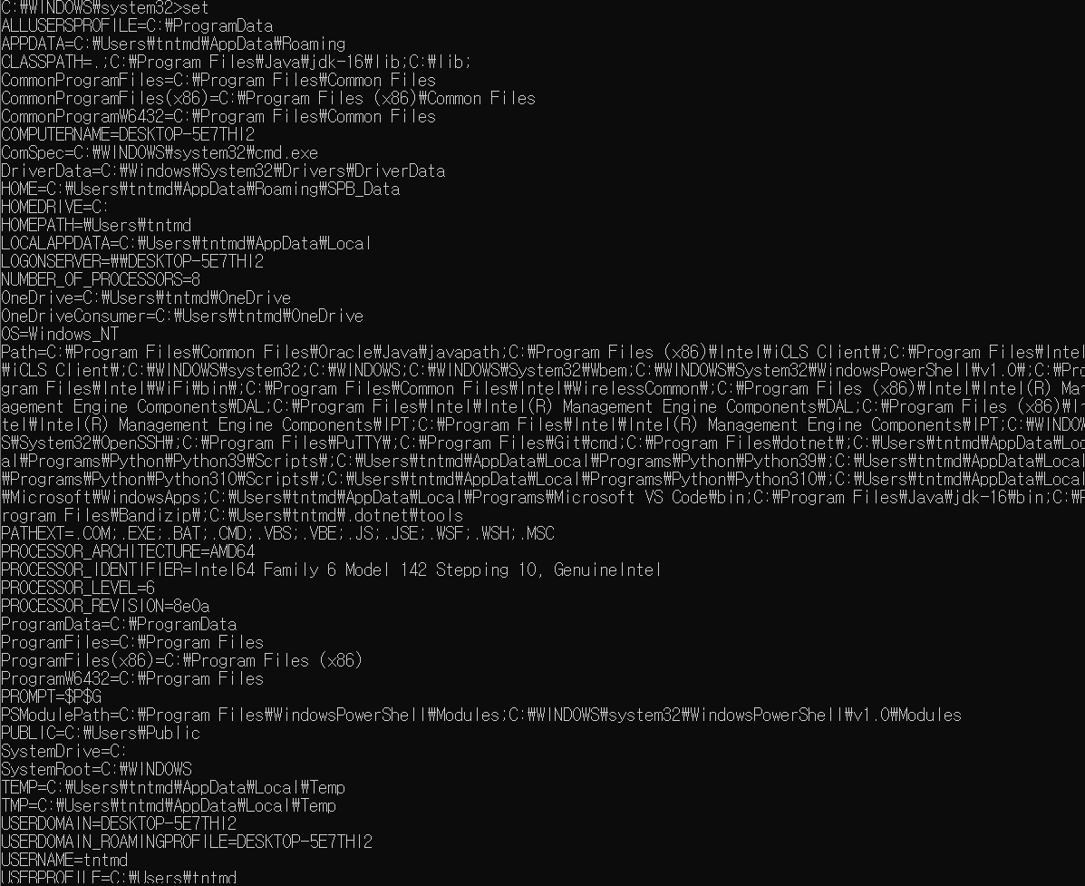
제안하는 Windows 11 버전의 라이브 포렌식 모듈
SET
Windows의 현재 환경 변수 설정을 표시함.
해당 명령어를 통해 컴퓨터 이름, Homepath 정보,
OS 정보 등의 경보를 수집할 수 있다.

Slide 12
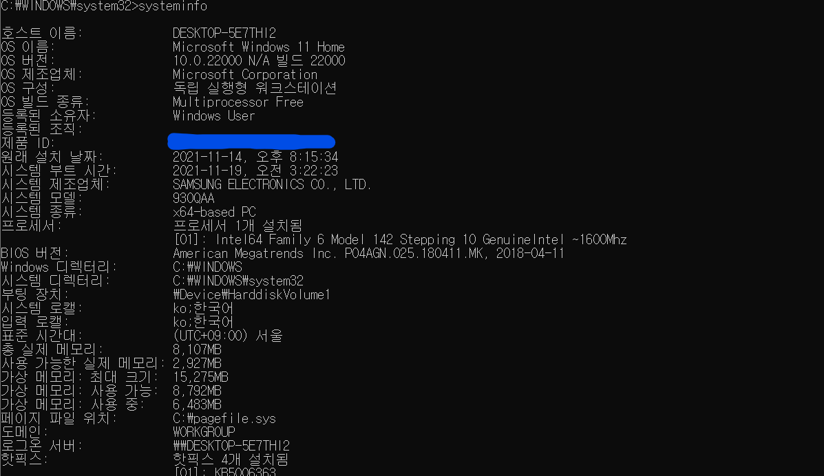
제안하는 Windows 11 버전의 라이브 포렌식 모듈
SYSTEMINFO
Windows가 설치된 컴퓨터의 하드웨어에 대한 정보를 수집할 수 있다. 운영체제의 구성, 보안 정보, 제품ID, 메모리 정보 등
정밀 분석 시 필요한 시스템의 하드웨어 특성을 조사하기 위해 꼭 수집해야한다.

Slide 13
제안하는 Windows 11 버전의 라이브 포렌식 모듈
WMIC
Windows가 설치된 드라이브에 대한 정보를 수집할 수 있다. 논리 드라이브, 파일 시스템 등의 정보를 수집할 수 있다.

Slide 14
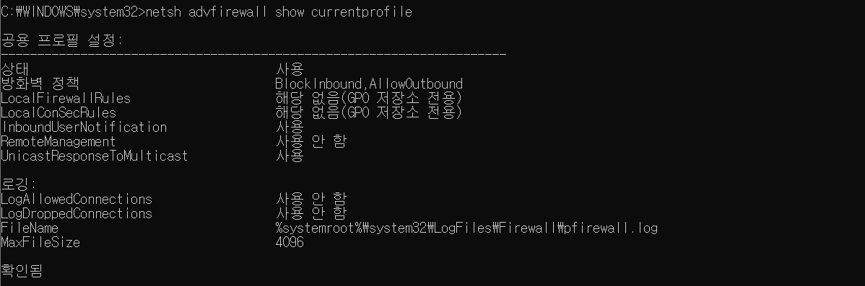
제안하는 Windows 11 버전의 라이브 포렌식 모듈
NETSH
네트워크에 대한 정보를 수집할 수 있다. netsh와 advfirewall 옵션을 같이 사용하면 Windows의 방화벽 상태 정보를 수집할 수 있다.

Slide 15
결론
새로운 Windows 11 운영체제의 출시로 Windows 11에 호환되는 라이브 포렌식 도구가 필요하다. 하지만 “FRED”와 “분석스크립트”는 CLI 기반 라이브 포렌식 도구는 Windows XP에 호환되게 제작됐다. 이에 Windows 11을 포함한 최신 Windows 버전에 적용해본 결과
최신 Windows 버전에 호환되지 않는 모듈들이 많고 최신 Windows에서 새로 추가된 명령어들에 호환되는 모듈이 존재하지 않는다. 침해 사고는 갈수록 고도화, 지능화 되고 있지만 기존의 가이드는 최신화 되어 있지 않다.

Slide 16
참고문헌
[1] IBM Security, Cost of a Data Breach Report, 2020.
[2] Gray Palmer, A road Map for Digital Forensic Research. 2001.
[3] Zastrow, “Empowerment Series: Introduction to Social Work and Social Welfare: Empowering People”, 2016.
[4] InsecSecurity. Windows Forensics Artifacts, http://www.forensic-artifact.com,
[5] Chae-yeong Im, Ahn Report Analysis, Ahnlab , 2009.
[6] Financial Secuirty Institute, Cases of infringment accidents and forensic analysis techniques through Windows PC, 2017
[7] Won-hyoung Park, A Study on Design and Implementation of Improved Module in Windows Forensic, Korean Institute of forensic sciences, 2011
[8] Microsoft Docs, SYSTEMINFO , 2021

Slide 17
감사합니다.

